Slide 1
Hans Memling

Slide 3
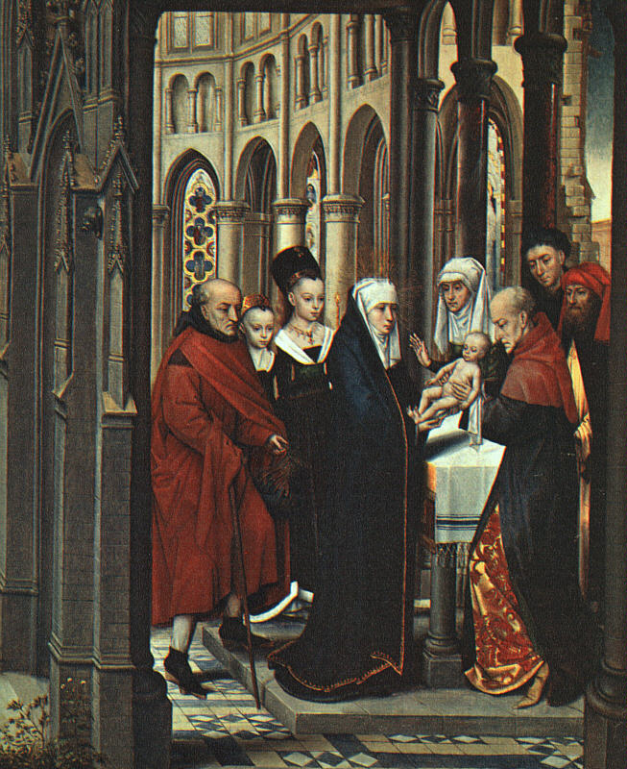
1463. Hans Memling. Presentación en el Templo. National Gallery of Art, Washington.

Slide 4
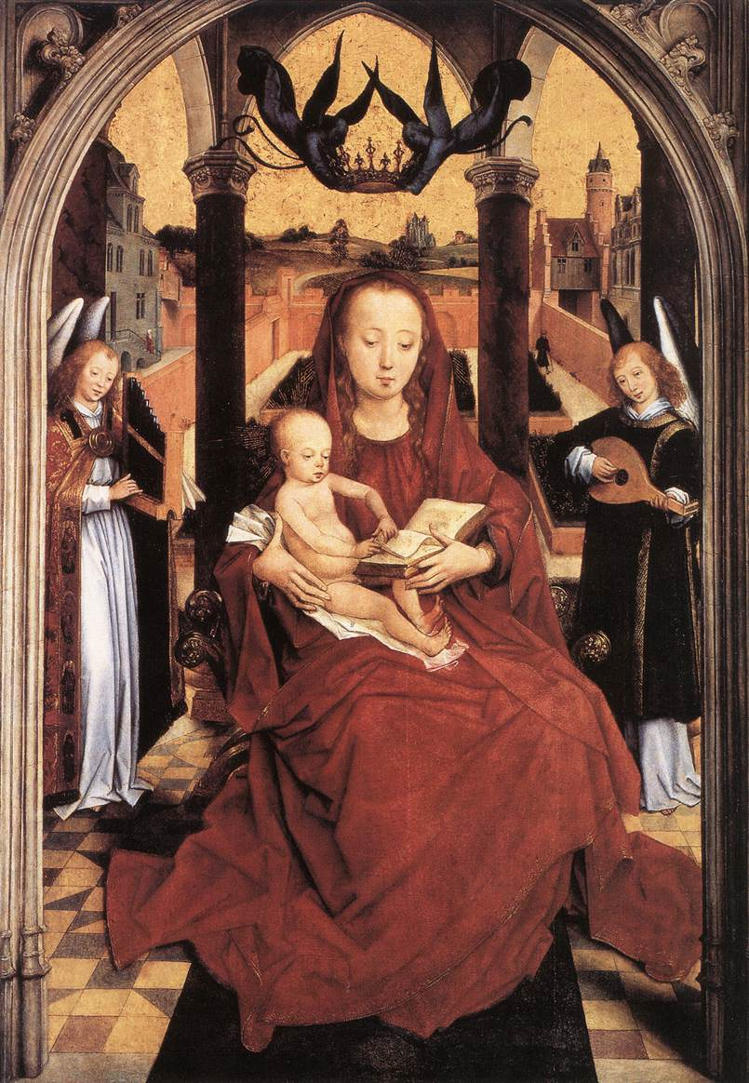
1463. Hans Memling. Virgen. Nelson-Atkins Museum of Art, Kansas City

Slide 5
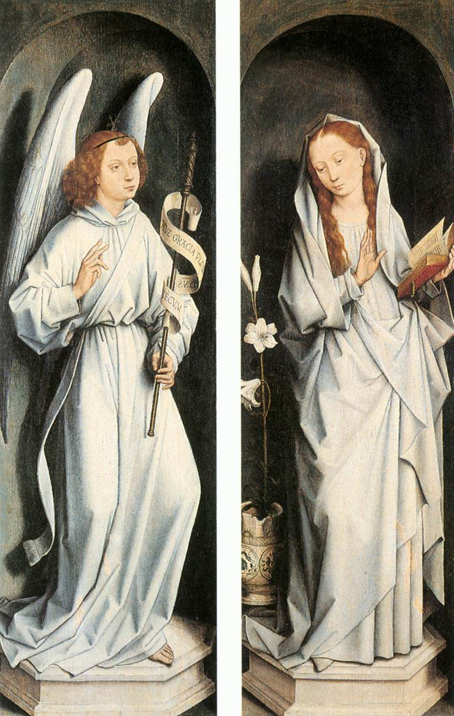
1467 - 1470. Hans Memling. Anunciación. Groeninge Museum, Bruges.

Slide 6
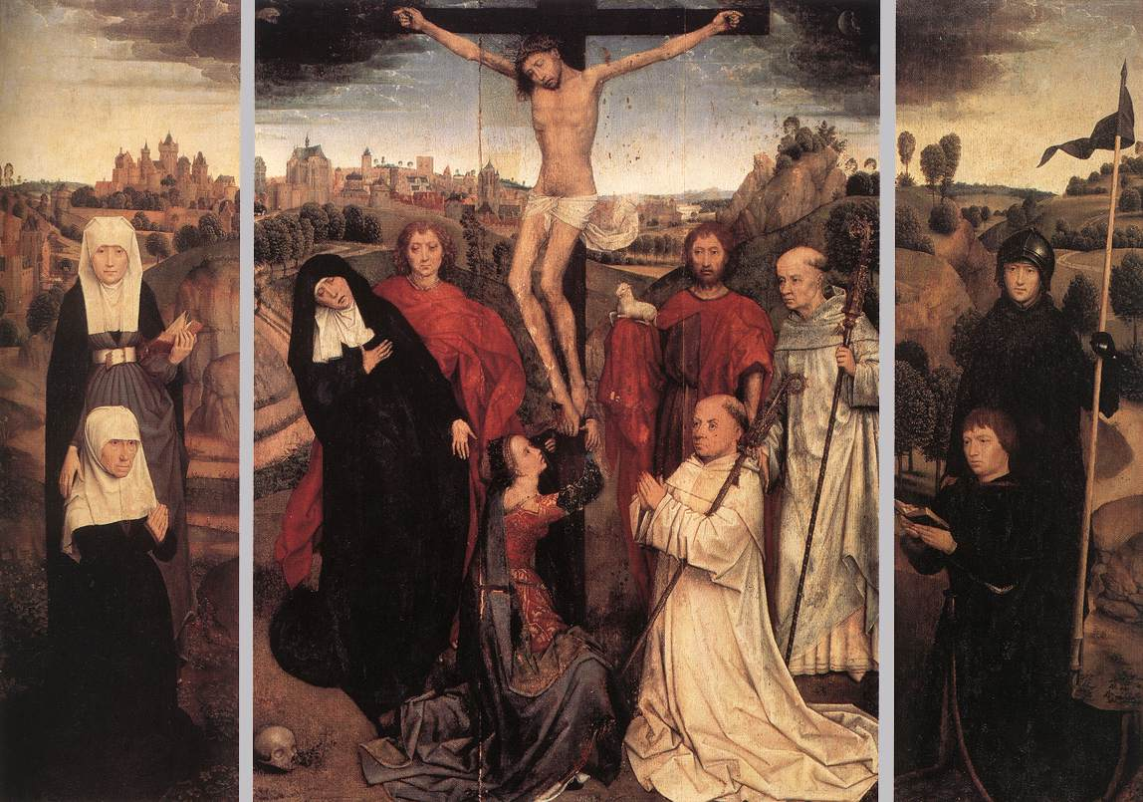
1467 - 1470. Hans Memling. Tríptico de Jan Crabbe. Museo Civico, Vicenza

Slide 7
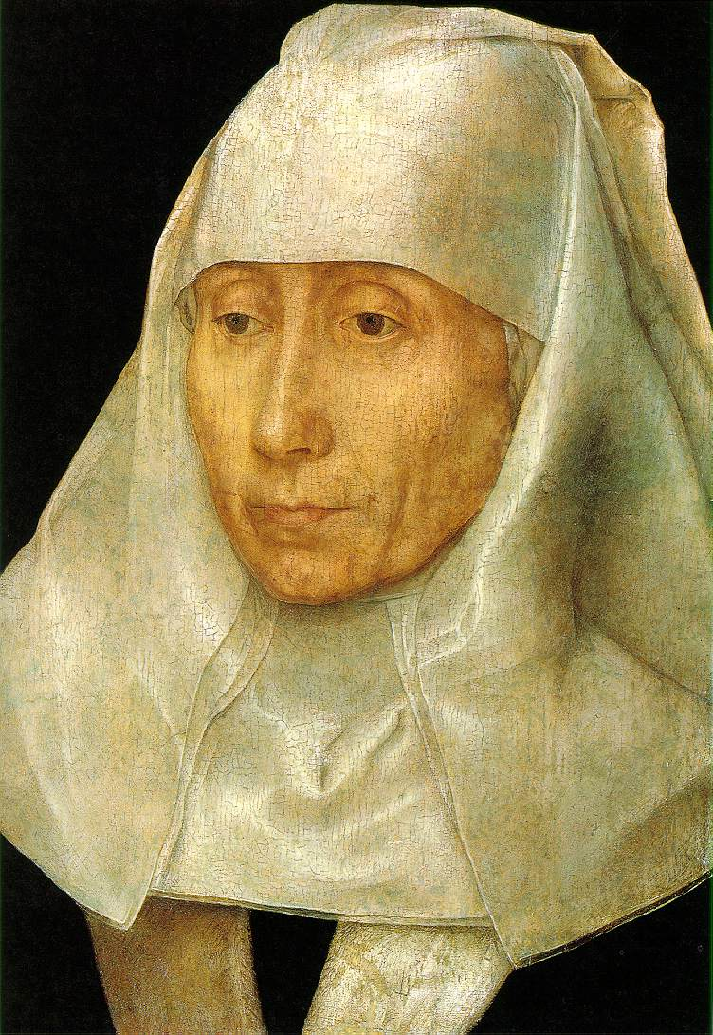
1468 - 1470. Hans Memling. Retrato de una mujer vieja. Museum of Fine Arts, Houston.

Slide 8
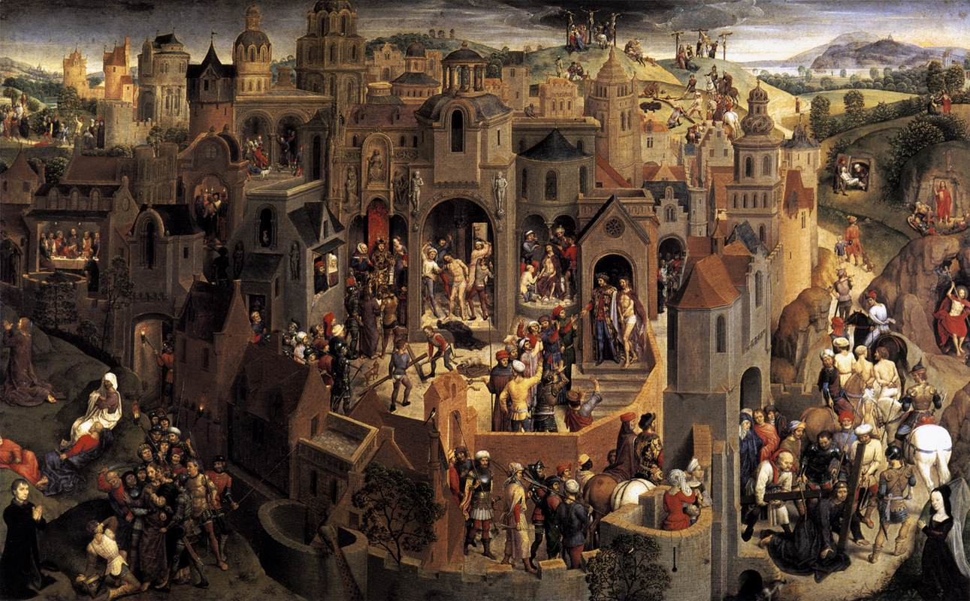
1470 - 1471. Hans Memling. Escenas de la Pasión de Cristo. Galleria Sabauda, Turin

Slide 9
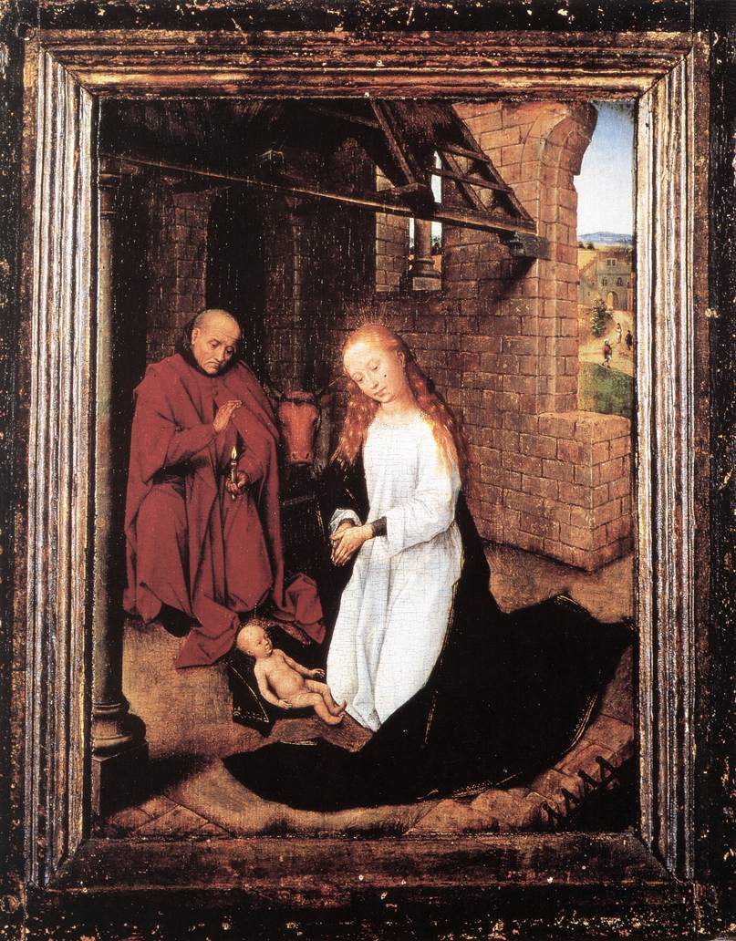
1470 - 1472. Hans Memling. Natividad. Museum für Angewandte Kunst, Cologne.

Slide 10
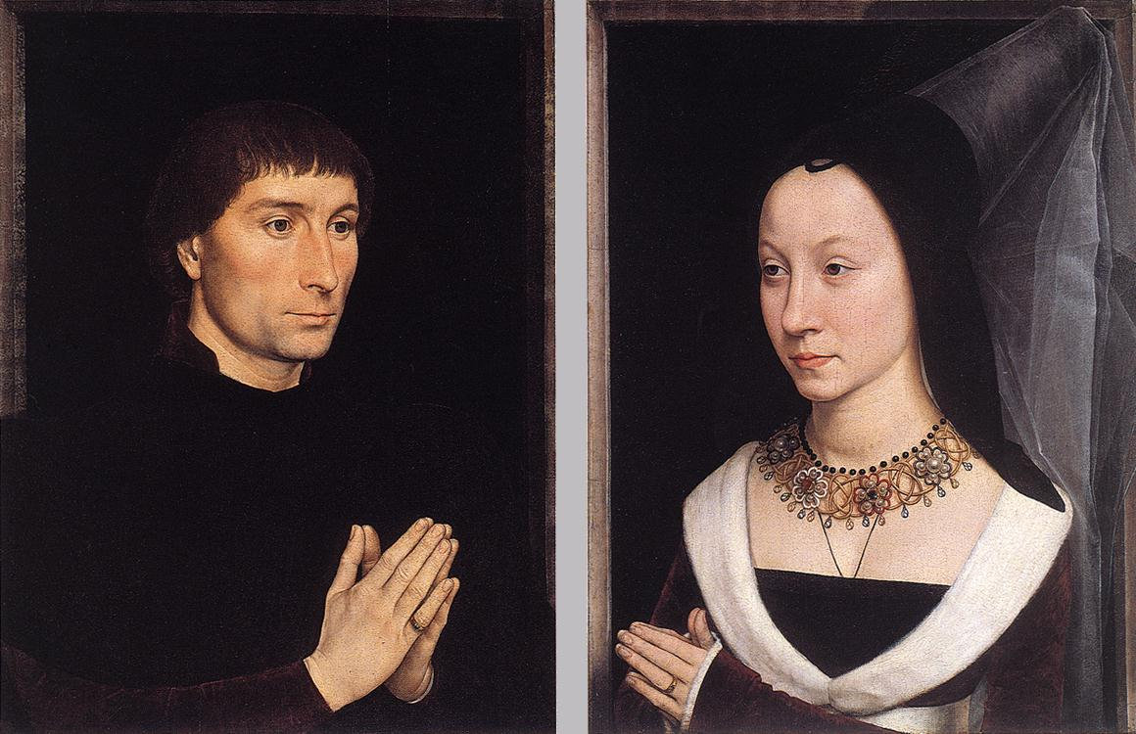
1470. Hans Memling. Tommaso Portinari y su esposa. MET.
Enlaces:
Retrato de María Portinari - Wikipedia, la enciclopedia libre

Slide 11
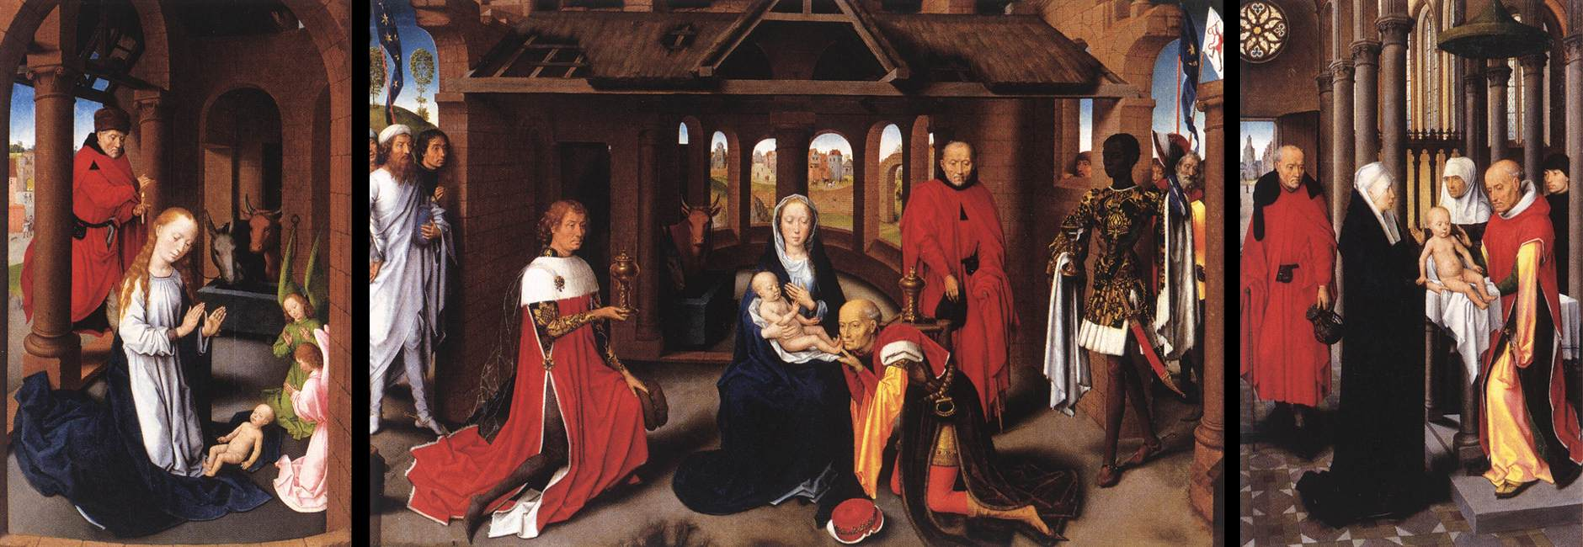
1470. Hans Memling. Tríptico Adoración de los Magos. Museo del Prado, Madrid.

Slide 12
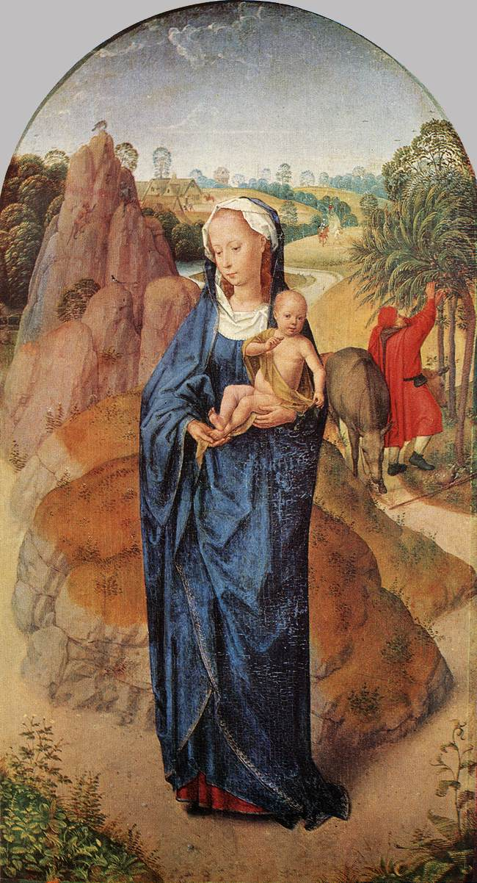
1470 – 1475. Hans Memling. Virgen. Collection Rotschild, Paris.

